Slide 1
Тема уроку: змінні й платформа

Slide 2

План заняття. Проговоримо його

Slide 3

Нам знадобиться одна програма:
IntelliJ IDEA
IntelliJ IDEA — інтегроване середовище розробки програмного забезпечення для Java, розроблене компанією JetBrains.

Slide 4
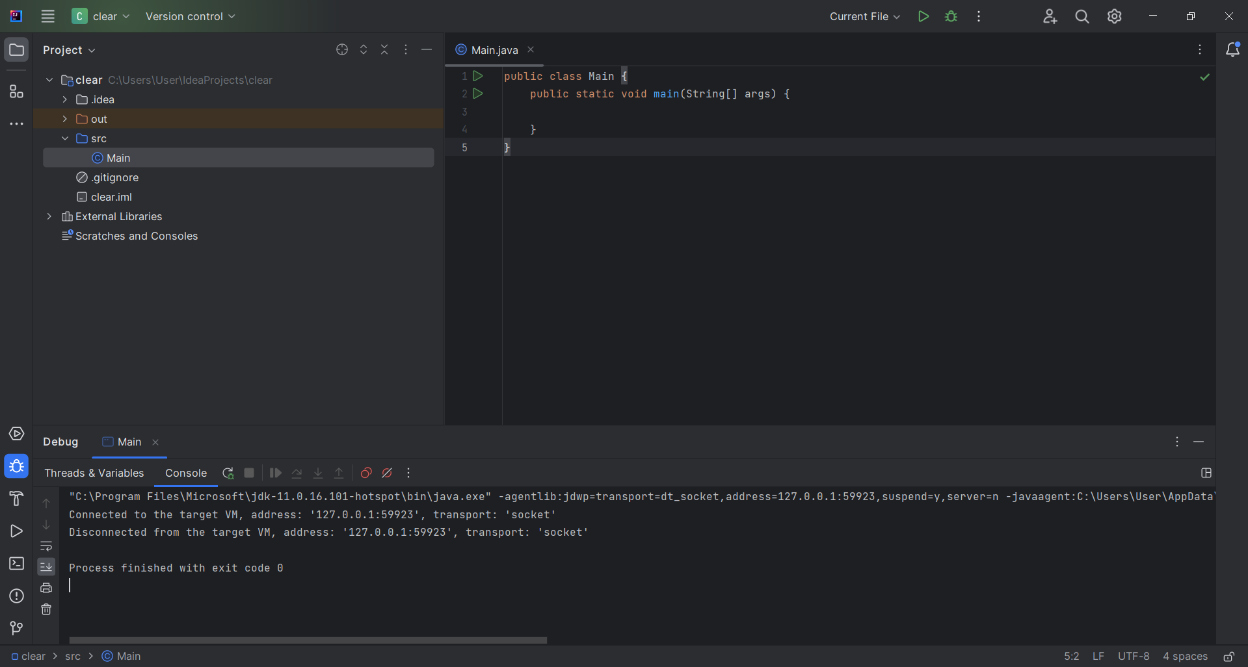
Познайомимся з інтерфейсом

Slide 5
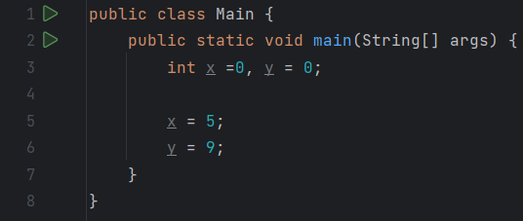
Змінна
Змінна – це певний контейнер, у якому може зберігатися значення для подальшого використання в програмі.

Slide 6
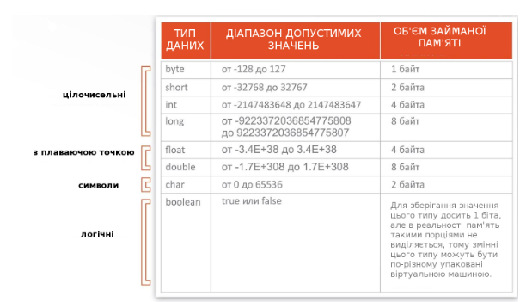
Типи даних у Java

Slide 7
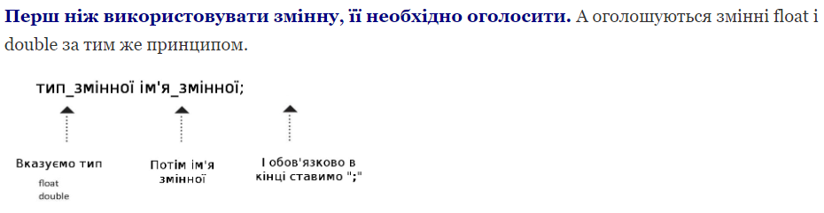

Slide 8
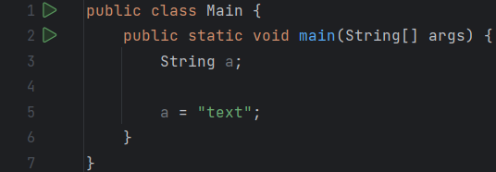
Тип String
Також є ще один тип змінних – тип String. В нього можна записувати цілі речення, вислови та тексти.

Slide 9
5 правил вибору назв змінних:
Змінні пишуться тільки латинськими літерами. Жодної кирилиці!!!
Ім'я змінної, якщо можливо, має "говорити"
Якщо змінна складається з 2 і більше слів, то пишеться в CamelStyle (інша назва – CamelCase)
Є 54 слова, які не можна використовувати в назвах змінних
Ім'я змінної:
може починатися з будь-яких латинських букв, $ або _
не може починатися з цифр

Slide 10
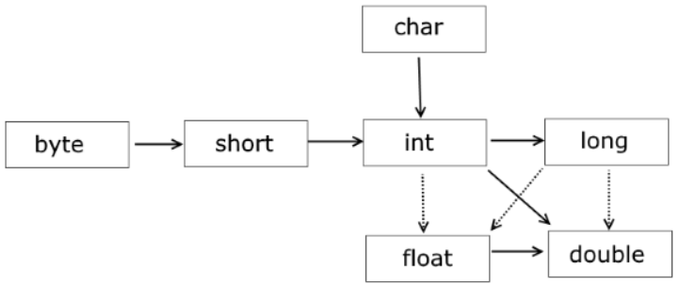
Перетворення типів
Коли в одній операції залучені дані різних типів, не завжди потрібно використовувати операцію перетворення типів. Деякі види перетворень виконуються неявно автоматично.
*пунктир – точність страждає
int a = 2147483647;
float b = a; // от типа int к типу float
System.out.println(b); // 2.14748365E9

Slide 11
Перетворення типів
long a = 4;
int b = (int) a;
В інших перетвореннях примітивних типів явним чином застосовується операція перетворення типів. Зазвичай це звуження перетворення (narrowing) від типу з більшою розрядністю до типу з меншою розрядністю:

Slide 12
Втрата даних під час перетворення
При застосуванні явних змін ми можемо зіткнутися з втратою даних. Наприклад, у наступному коді у нас не виникне жодних проблем:
int a = 5;
byte b = (byte) a;
System.out.println(b); // 5
Але:
int a = 258;
byte b = (byte) a;
System.out.println(b); // 2
Результатом буде число 2. У цьому випадку число 258 поза діапазоном типу byte (від -128 до 127), тому відбудеться усічення значення. Чому результатом буде саме число 2?
Число a, яке дорівнює 258, у двійковому системі буде дорівнює 00000000 00000000 00000001 00000010. Значення типу byte займають у пам'яті лише 8 біт. Тому двійкове уявлення числа int усікається до 8 правих розрядів, тобто 00000010, що у десятковій системі дає число 2.

